Slide 1
ТОМСКИЙ ГОСУДАРСТВЕННЫЙ УНИВЕРСИТЕТ СИСТЕМ УПРАВЛЕНИЯ И РАДИОЭЛЕКТРОНИКИ (ТУСУР) Кафедра компьютерных систем в управлении и проектировании (КСУП) ПРОГРАММНОЕ ОБЕСПЕЧЕНИЕ СТАЦИОНАРНОГО КОМПЛЕКСА КОНТРОЛЯ СКВАЖИН ОБОРУДОВАННЫХ ШГНУ
Руководитель от предприятия:
Заместитель технического директора
ООО ТНПВО «СИАМ»
Фомин Вячеслав Николаевич
Выполнил студент гр. 588-М1:
Домаскин Дмитрий Александрович
Томск 2020

Slide 2
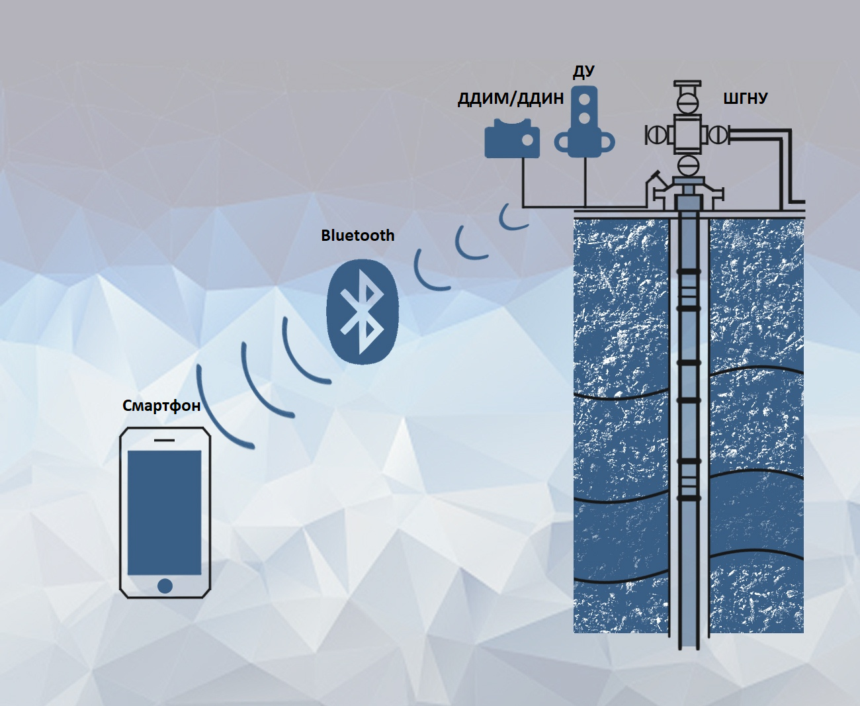
Стационарный комплекс контроля скважин оборудованных ШГНУ
Компоненты комплекса
ШГНУ – Шланговая глубинная
насосная установка
ДУ – Датчик уровня
ДДИМ – Датчик динамометрирования
межтравесный
ДДИН – Датчик динамометрирования
накладной
Смартфон – Управляющий блок

Slide 3
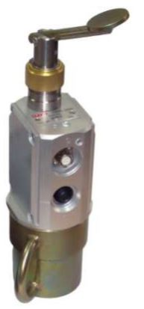
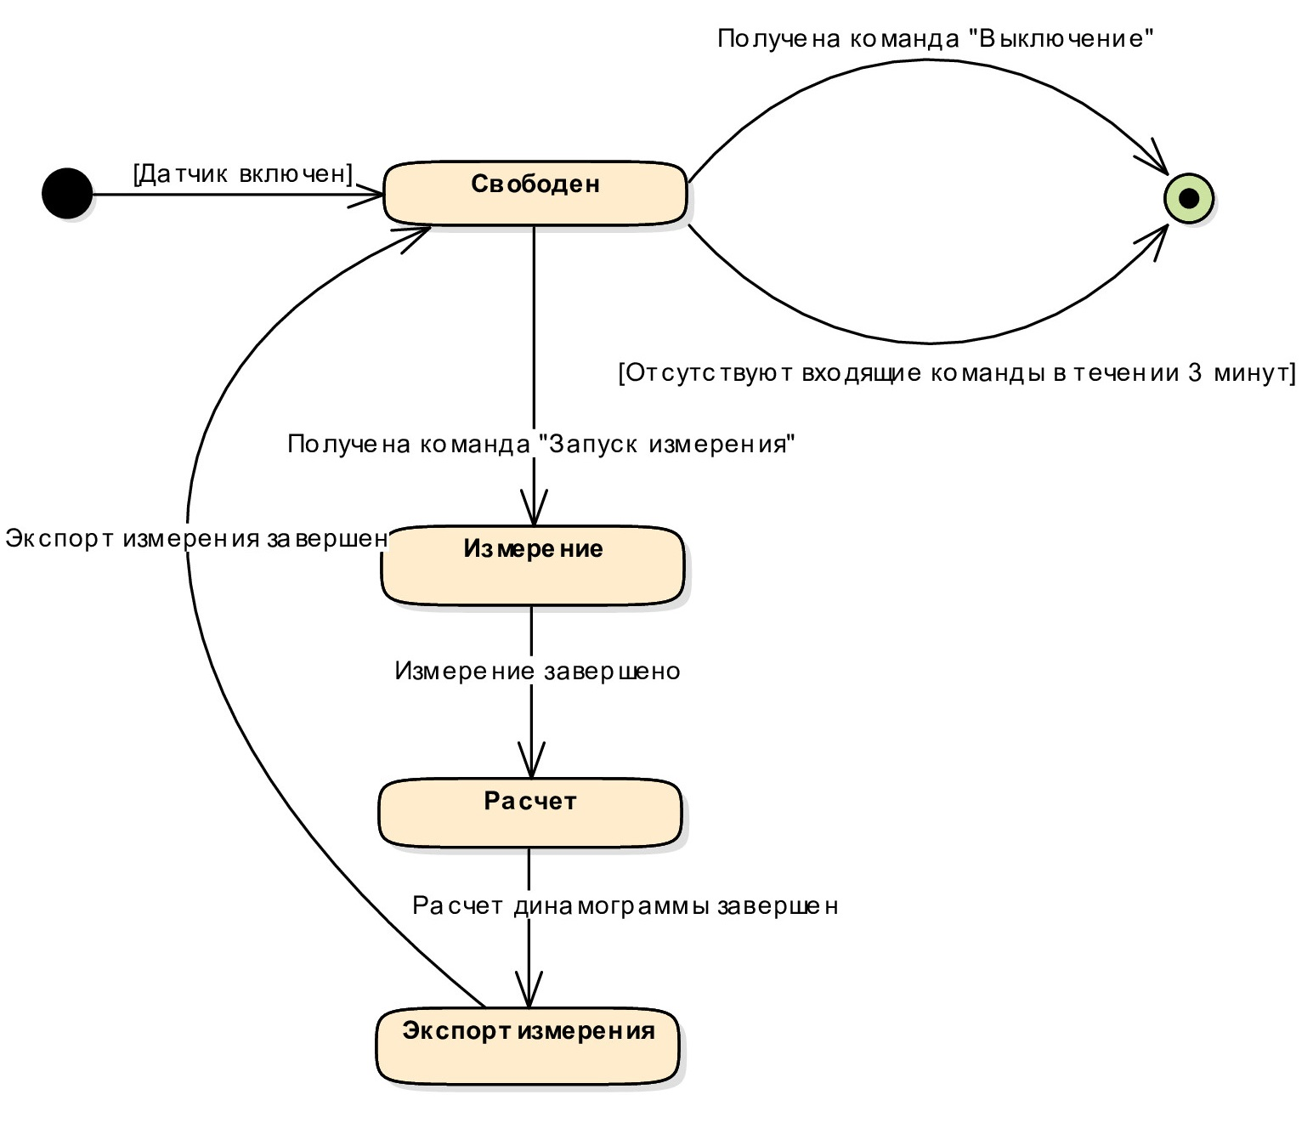
Датчик уровня (ДУ)
Общий вид ДУ
Диаграмма переходов между состояниями датчика уровня

Slide 4
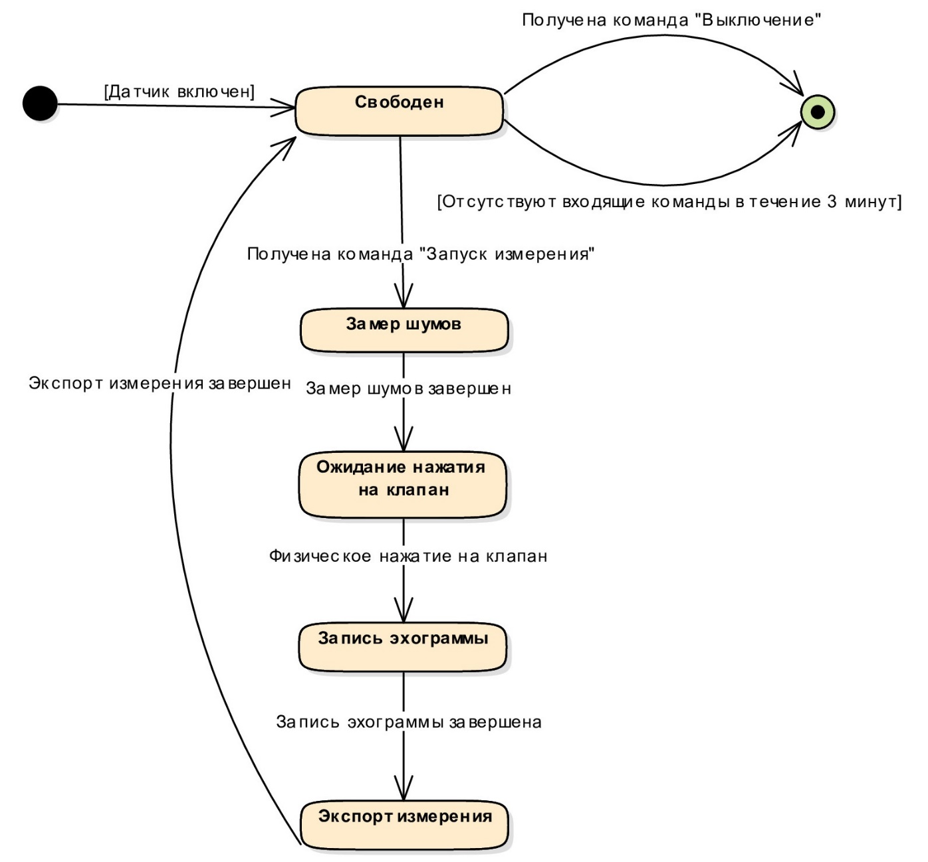
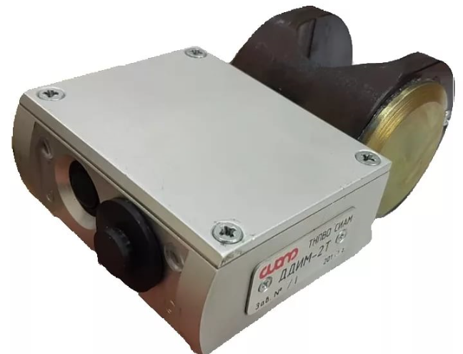
Датчик динамометрирования (ДДИН\ДДИМ)
Общий вид датчика динамометрирования
Диаграмма переходов между состояниями датчика динамометрирования

Slide 5
Обмен данными с датчиками
Динамограф
Уровнемер
Адрес | Описание
0x00008400 | Напряжение аккумулятора, В
0x00008402 | Температура, °С
0x00008404 | Нагрузка, мВ
0x00008408 | Ускорение, мВ
0x81000000 | Динамограмма
Адрес | Описание
0x00008400 | Напряжение аккумулятора
0x00008404 | Давление, атм
0x81000000 | Эхограмма
Формат сообщения чтения по протоколу “СИАМ”

Slide 6
Постановка задачи
Для управляющего блока (смартфона) стационарного комплекса контроля скважин оборудованных ШГНУ требуется разработать программное обеспечение, в котором будет реализован функционал перечисленный ниже.
Сканирование эфира Bluetooth для поиска устройств.
Подключение к датчикам типов ДДИМ, ДДИН, ДУ по беспроводному каналу связи Bluetooth.
Отображение текущих данных датчиков ДДИМ, ДДИН, ДУ.
Запуск процесса длительного исследования физических величин на датчиках ДДИМ, ДДИН, ДУ.
Загрузка результатов длительных исследований из датчиков.
Визуализация результатов исследований.
Отправка результатов исследований по почте.
Необходимо предусмотреть возможность замены управляющего блока, представленного в настоящее время
смартфоном под управлением операционной системы Android 7.0, другим устройством, в том числе и на другой
платформе.

Slide 7
Обзор технологических инструментов для решения поставленной задачи
Характеристика | React Native | Flutter | Ionic | Xamarin | PhoneGap
Язык | JavaScript + React | Dart | JavaScript + HTML, CSS + Angular, React, Vue | C# + .NET | JavaScript, HTML, CSS
Первый релиз | 2015 | 2017 | 2013 | 2011 | 2009
Разработчик | Facebook + сообщество | Google + сообщество | Drifty Co | Microsoft | Adobe
Сообщество | Очень большое | Небольшое, но активно развивается | Большое | Большое | Большое
Платформы | Android, iOS, UWP | Android, iOS, Google Fuchsia, Web, Desktop | Android, iOS, Web | Android, iOS, UWP | Android, iOS, Windows Phone 8

